Slide 1
第44回 日本神経心理学会学術集会
視聴者用マニュアル
Notes:
みなさんこんにちは
福島イノベーション・コースト構想推進機構専務理事の
伊藤と申します。

Slide 2
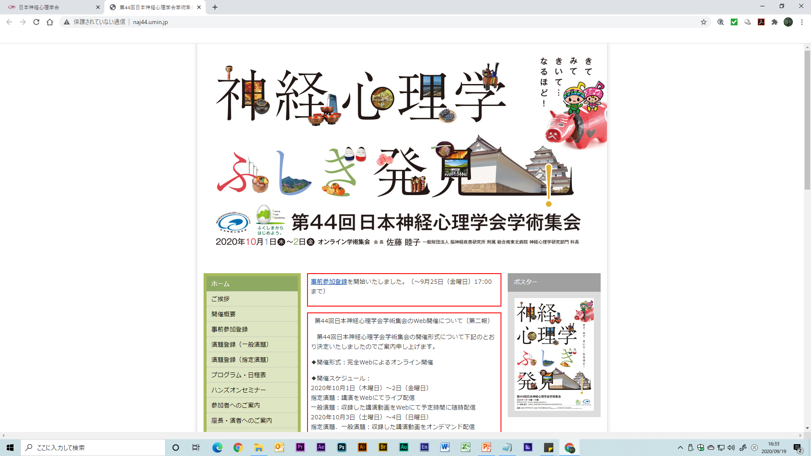
入 室
学会ホームページより入室をお願いします。
パスワードを入力後、日程表のページが開かれます。
視聴したいセッションをクリックしてください。
Notes:
２つ目の柱は、「交流人口の拡大」の取組です。
企業・大学等教育機関の研修、会議（MICE）等の需要開拓に向けて、
重点分野の拠点施設や進出企業等の視察モデルルートの試行を実施しています。
今年度より、個別要望に応じるべく、コンシェルジュによるプログラムづくりや日程調整を含めた
「オーダーメイド視察」を開始しました。
また、残り期間が僅かとなりましたが、浜通り等の地域内や中通りとの交通手段の確保に向けて、
４箇所でカーシェア、郡山～富岡間でのバスの実証を行ってます。

Slide 3
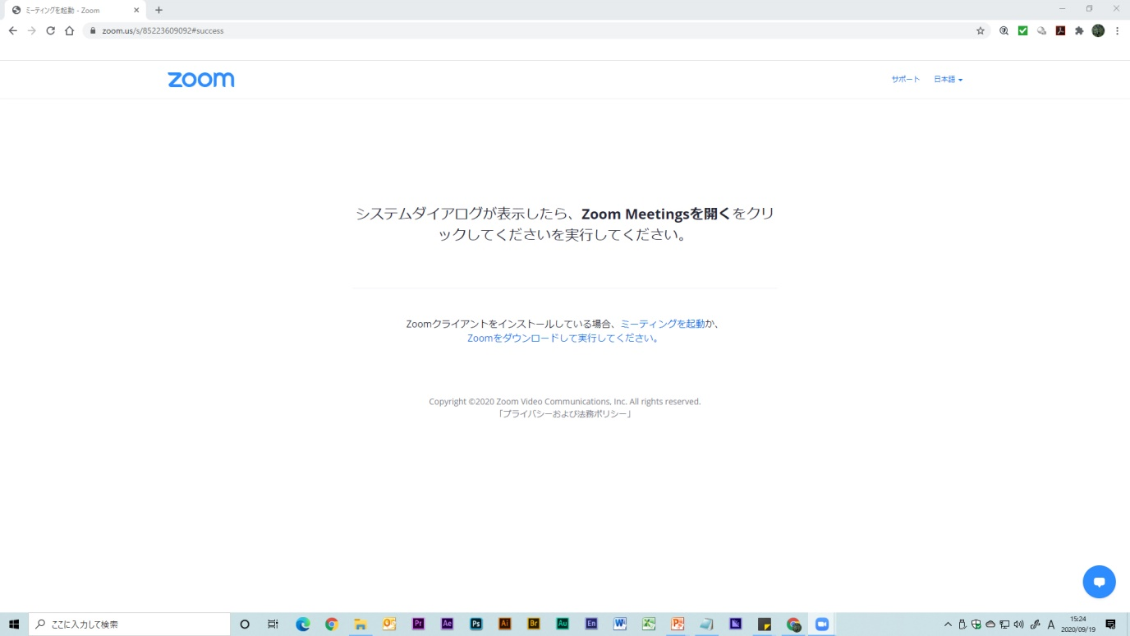
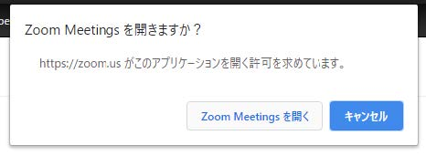
入 室
Zoom Meetingsを開くをクリックして入室してください。
開始時刻約5分前より配信が始まります。
Notes:
２つ目の柱は、「交流人口の拡大」の取組です。
企業・大学等教育機関の研修、会議（MICE）等の需要開拓に向けて、
重点分野の拠点施設や進出企業等の視察モデルルートの試行を実施しています。
今年度より、個別要望に応じるべく、コンシェルジュによるプログラムづくりや日程調整を含めた
「オーダーメイド視察」を開始しました。
また、残り期間が僅かとなりましたが、浜通り等の地域内や中通りとの交通手段の確保に向けて、
４箇所でカーシェア、郡山～富岡間でのバスの実証を行ってます。

Slide 4
配信開始
配信が始まると右記のような画面に切替わります。
Notes:
２つ目の柱は、「交流人口の拡大」の取組です。
企業・大学等教育機関の研修、会議（MICE）等の需要開拓に向けて、
重点分野の拠点施設や進出企業等の視察モデルルートの試行を実施しています。
今年度より、個別要望に応じるべく、コンシェルジュによるプログラムづくりや日程調整を含めた
「オーダーメイド視察」を開始しました。
また、残り期間が僅かとなりましたが、浜通り等の地域内や中通りとの交通手段の確保に向けて、
４箇所でカーシェア、郡山～富岡間でのバスの実証を行ってます。

Slide 5
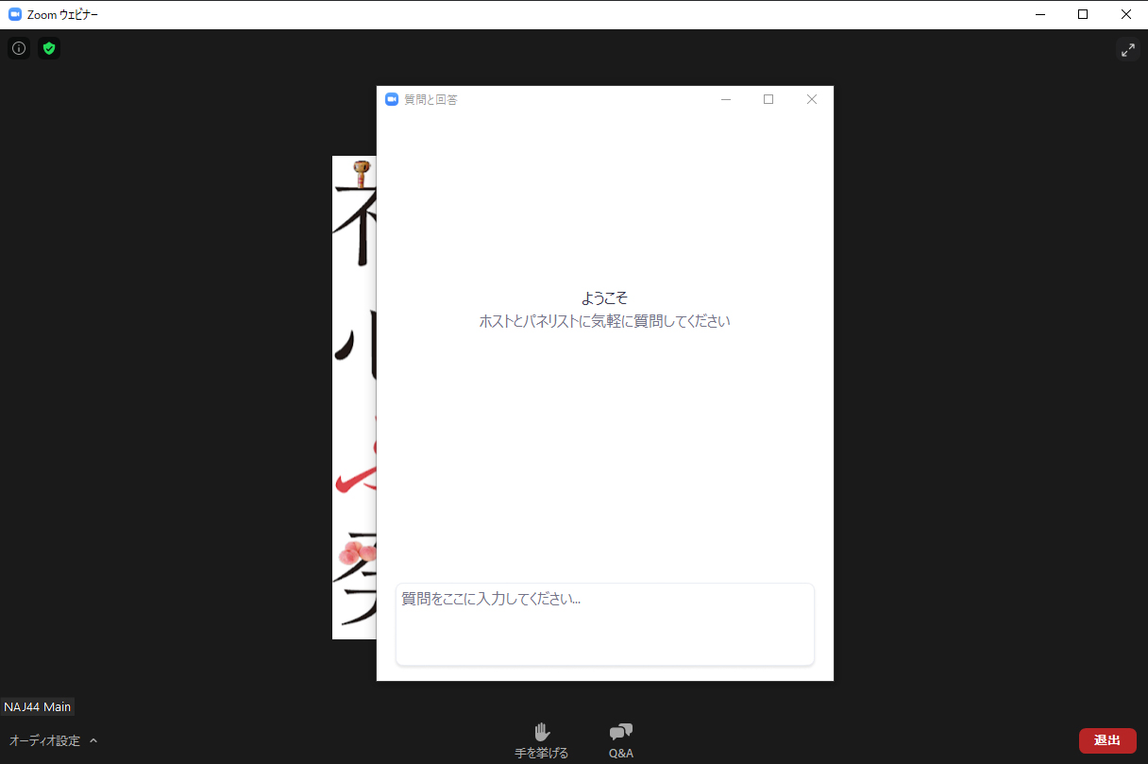
配信中（※一般演題除く）
配信中Q＆Aをクリックすると質問事項を書き込むことができます。
発表終了後に質疑応答の時間を設けておりますので口頭で回答させていただきます。
※質問が多数の場合など、すべての質問に
お応え出来ない可能性があります。
※指定演題のみとなり、一般演題は質疑応答
対象外です。
Notes:
２つ目の柱は、「交流人口の拡大」の取組です。
企業・大学等教育機関の研修、会議（MICE）等の需要開拓に向けて、
重点分野の拠点施設や進出企業等の視察モデルルートの試行を実施しています。
今年度より、個別要望に応じるべく、コンシェルジュによるプログラムづくりや日程調整を含めた
「オーダーメイド視察」を開始しました。
また、残り期間が僅かとなりましたが、浜通り等の地域内や中通りとの交通手段の確保に向けて、
４箇所でカーシェア、郡山～富岡間でのバスの実証を行ってます。

Slide 6
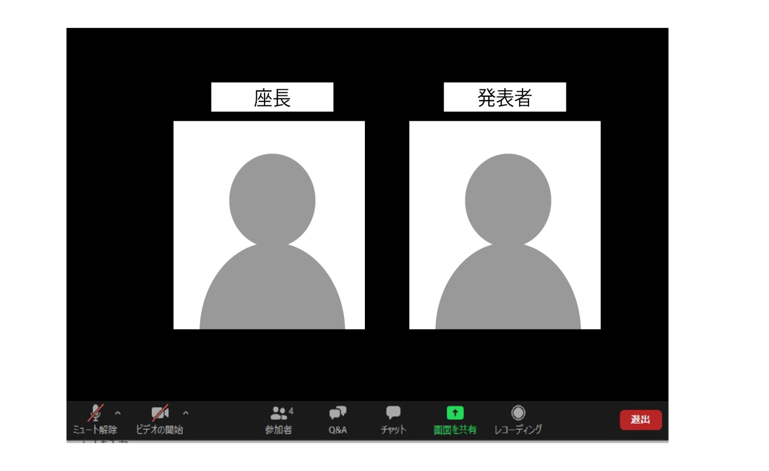
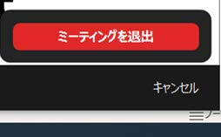
セッションの終了
質疑応答が終わりましたら以上で発表終了となります。
引続き開催地の福島県郡山市の映像が流れます。
次のセッションが開始されるまでご視聴いただくことができます。
退出する際は右下の退出ボタンをクリックし、
「ミーティングを退出」を押してください。
演者
1.退出をクリック
Notes:
２つ目の柱は、「交流人口の拡大」の取組です。
企業・大学等教育機関の研修、会議（MICE）等の需要開拓に向けて、
重点分野の拠点施設や進出企業等の視察モデルルートの試行を実施しています。
今年度より、個別要望に応じるべく、コンシェルジュによるプログラムづくりや日程調整を含めた
「オーダーメイド視察」を開始しました。
また、残り期間が僅かとなりましたが、浜通り等の地域内や中通りとの交通手段の確保に向けて、
４箇所でカーシェア、郡山～富岡間でのバスの実証を行ってます。

